Slide 1
Redes de Computadores I
Prof. Esp. Ederson da Costa
A História das Redes de Computadores

Slide 2
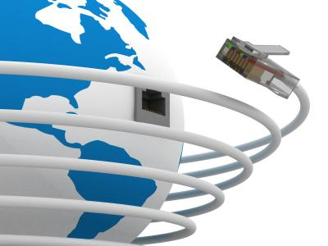
A História
Como quase tudo na informática, as redes passaram por um longo processo de evolução antes de chegarem aos padrões utilizados atualmente. As primeiras redes de computadores foram criadas ainda durante a década de 60, como uma forma de transferir informações de um computador a outro. Na época, o meio mais usado para armazenamento externo de dados e transporte ainda eram os cartões perfurados, que armazenavam poucas dezenas de caracteres cada (o formato usado pela IBM, por exemplo, permitia armazenar 80 caracteres por cartão).

Slide 3
O Cartão perfurado
Eles são uma das formas mais lentas, trabalhosas e demoradas de transportar grandes quantidades de informação que se pode imaginar. São, literalmente, cartões de cartolina com furos, que representam os bits um e zero armazenados:

Slide 4
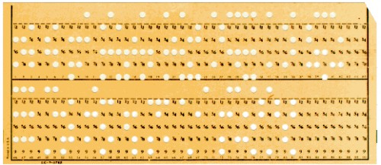

Slide 5
A Arpanet (Advanced Research Projects Agency)
De 1969 a 1972 foi criada a Arpanet, o embrião da Internet que conhecemos hoje. A rede entrou no ar em dezembro de 1969, inicialmente com apenas 4 nós, que respondiam pelos nomes SRI, UCLA, UCSB e UTAH e eram sediados, respectivamente, no Stanford Research Institute, na Universidade da California, na Universidade de Santa Barbara e na Universidade de Utah, nos EUA. Eles eram interligados através de links de 50 kbps, usando linhas telefônicas dedicadas, adaptadas para o uso como link de dados.

Slide 6
A velocidade
Pode parecer pouco, mas 50 kbps em conexões de longa distância era uma velocidade impressionante para a época, principalmente se considerarmos que os modems domésticos da década de 1970 transmitiam a apenas 110 bps (bits por segundo), o que corresponde a apenas 825 caracteres de texto por minuto.

Slide 7
Esta rede inicial foi criada com propósitos de teste, com o desafio de interligar 4 computadores de arquiteturas diferentes, mas a rede cresceu rapidamente e em 1973 já interligava 30 instituições, incluindo universidades, instituições militares e empresas. Para garantir a operação da rede, cada nó era interligado a pelo menos dois outros (com exceção dos casos em que isso realmente não era possível), de forma que a rede pudesse continuar funcionando mesmo com a interrupção de várias das conexões.

Slide 8
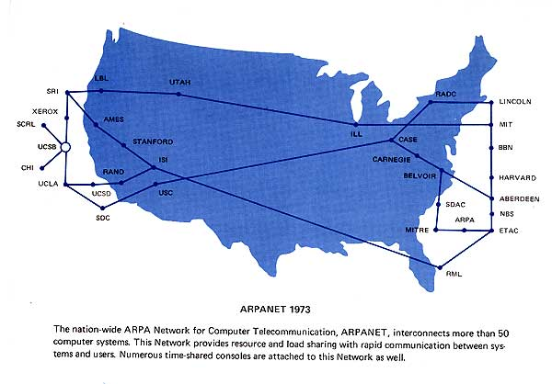

Slide 9
As mensagens eram “roteadas” entre os nós e eventuais interrupções nos links eram detectadas rapidamente, de forma que a rede era bastante confiável. Enquanto existisse pelo menos um caminho possível, os pacotes eram “roteados” até finalmente chegarem ao destino, de forma muito similar ao que temos hoje na Internet.

Slide 10
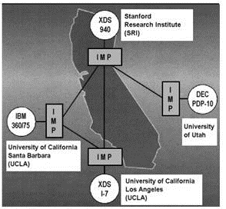

Slide 11
Protocolo TCP/IP
Em 1974 surgiu o Protocolo TCP/IP, que acabou se tornando o protocolo definitivo para uso na ARPANET e mais tarde na Internet. Uma rede interligando diversas universidades permitiu o livre tráfego de informações, levando ao desenvolvimento de recursos que usamos até hoje, como o e-mail, o telnet e o FTP, que permitiam aos usuários conectados trocar informações, acessar outros computadores remotamente e compartilhar arquivos.

Slide 12
Referências
TANENBAUM, A. S. – Redes de Computadores – 4ª Ed., Editora Campus (Elsevier), 2003.
TORRES, G. – Redes de Computadores – AXCEL Books do Brasil, 2001.
http://www.hardware.com.br/tutoriais/historia-redes/

